Slide 1
라디오협찬 제안서
2014. 5. 20

Slide 2
라디오협찬광고 종류
일반협찬
협찬상품 또는 현금 등을 제공해주는 대가로 브랜드와 상품명을 고지하는 형태
코너협찬
현재 진행중인 코너 內에 협찬, 단독 또는 소수의 광고주 멘트 고지
신규코너
제작협찬
프로그램 제작진과의 협의를 통해 코너의 컨셉을 저해하지 않는 선에서 최대한 광고주 needs 반영

Slide 3
라디오협찬광고 소개
라디오 프로그램에 현금 또는 자사 제품을 협찬하고, DJ가 방송 중에 협찬사를 고지해주는 광고
현금 또는 자사 상품
프로그램 협찬
진행자가 프로그램
방송 중 협찬사와
협찬상품 고지
(평균 주 3~5회 방송)
사연에 당첨된
청취자들에게
협찬상품 발송
멘트 형태
프로그램에 함께 해주신 분들에게
광고주에서 제품을 드립니다.
협찬광고 멘트는 방송협찬심의규정을 따릅니다.
- 광고주명과 제품명 동시 노출 불가
- 광고주명은 수식어포함 8~10자 이내

Slide 4
라디오협찬광고 진행절차
집행 결정
프로그램 선정,
협찬 상품 및
멘트 결정
협찬 멘트
조율 및
상품 협의
심의 신청
/ 심의 통과
ON AIR
(1일 or 2일)
* 협찬 멘트는 방송법에 따라 심사되며, 희망 멘트 부결 시 방송국 행정팀 협의와 조율 필요
* 공식적인 심의 전 제작진 협의를 통해 협찬상품 진행가능여부 및 수량조절
* 방송국과의 원활한 심의 절차를 위해 심의 마감일 3~4일 전 신청 권유
* 방송국 별 심의 신청 마감일 - KBS,SBS 매월 15일 / MBC 매월 15일

Slide 5
라디오 일반협찬 광고 조건
현금 협찬
현물 협찬
월 250만원 상당의
현금 협찬
[프로그램 제작진과 협의하여
필요한 상품 구매]
월 150만원 상당의
제품 협찬
+
현금60만원
[*부가세 별도]
[*부가세 별도]
계약 기간 : 6개월, (기간 협의 가능)
* 진행 조건은 MBC, SBS, KBS 3사 동일
* MBC ‘BIG3’ 프로그램 [여성시대, 싱글벙글쇼, 지금은라디오시대] , SBS-파워FM ‘컬투쇼’는 현금협찬만 가능
[MBC ‘BIG3’ & SBS ‘컬투쇼’는 270~300만원, 진행가능여부 사전체크 요망]

Slide 6
프로그램 제안

Slide 7
라디오 협찬 추천 프로그램_KBS Cool FM(89.1 MHz)
프로그램 | 이현우의 음악앨범 | 박명수의 라디오 쇼 | 정은지의 가요광장
메인 이미지
방송시간 | 09:00~11:00 | 11:00~12:00 | 12:00~14:00
방송권역 | 로컬방송 | 전국방송 | 전국방송
협찬내용 | 현금 X | 현금 X | 현금 X
 | 현물(자사품) 150만원 | 현물(자사품) 150만원 | 현물(자사품) 150만원
대행 수수료 | 50 만원 (대행 수수료 : 원천세, 재세공과금, 전파료 등)
※ 세부적인 계약 내용은 방송국과의 협의 과정에서 변경 될 수 있습니다.
※ 로컬방송의 경우 수도권지역 및 지역별 라디오 주파수에 의해 송출되는 방송입니다.
※ KBS Cool FM(89.1MHz)의 경우 협찬은 현물(자사품)로 진행 가능하여 부담이 없습니다.

Slide 8
라디오 협찬 추천 프로그램_MBC FM4U(91.9 MHz)
프로그램 | 굿모닝 FM 장성규입니다 | 정오의 희망곡 김신영입니다 | 배철수의 음악캠프
메인 이미지
방송시간 | 07:00~09:00 | 12:00~14:00 | 18:00~12:00
방송권역 | 로컬방송 | 로컬방송 | 전국방송
협찬내용 | 현금 50만원 | 현금 30만원 | 현금 X
 | 현물(자사품) 150만원 | 현물(자사품) 120만원 | 현물(자사품) 150만원
대행 수수료 | 50 만원 (대행 수수료 : 원천세, 재세공과금, 전파료 등)
※ 세부적인 계약 내용은 방송국과의 협의 과정에서 변경 될 수 있습니다.
※ 로컬방송의 경우 수도권지역 및 지역별 라디오 주파수에 의해 송출되는 방송입니다.
※ MBC FM4U(91.9MHz)의 경우 ‘굿모닝FM장성규입니다’ 와 ‘정오의 희망곡 김신영입니다’ 이외의
프르로그램은 현물(자사품) 협찬으로 진행 가능하여 부담이 없습니다.

Slide 9
라디오 협찬 추천 프로그램_MBC 표준 FM(95.9 MHz)
프로그램 | 이진우의 손에 잡히는 경제 | 여성시대 양희은,서경석입니다 | 강석,김혜영의 싱글벙글 쇼
메인 이미지
방송시간 | 08:00~09:00 | 09:00~11:00 | 12:00~14:00
방송권역 | 전국방송 | 전국방송 | 전국방송
협찬내용 | 현금 X | 100만원 | 100만원
 | 현물(자사품) 150만원 | 현물(자사품) 150만원 | 현물(자사품) 150만원
대행 수수료 | 50 만원 (대행 수수료 : 원천세, 재세공과금, 전파료 등)
※ 세부적인 계약 내용은 방송국과의 협의 과정에서 변경 될 수 있습니다.
※ 로컬방송의 경우 수도권지역 및 지역별 라디오 주파수에 의해 송출되는 방송입니다.

Slide 10
라디오 협찬 추천 프로그램_SBS 파워 FM(107.7 MHz)
프로그램 | 김영철의 파워 FM |  | 최화정의 파워타임 |  | 두시 탈출 컬투 쇼
메인 이미지
방송시간 | 07:00~09:00 |  | 12:00~14:00 |  | 14:00~16:00
방송권역 | 전국방송 |  | 전국방송 |  | 전국방송
협찬내용 | 현금 130만원 | 현금 70만원 | 현금 100만원 | 현금 50만원 | 현금 200만원 | 현금 150만원
 | 현물(자사품) X | 현물(자사품) 100만원 | 현물(자사품) X | 현물(자사품) 100만원 | 현물(자사품) X | 현물(자사품) 100만원
대행 수수료 | 60 만원 (대행 수수료 : 원천세, 재세공과금, 전파료, 기프트몰 수수료 등)
※ 세부적인 계약 내용은 방송국과의 협의 과정에서 변경 될 수 있습니다.
※ 로컬방송의 경우 수도권지역 및 지역별 라디오 주파수에 의해 송출되는 방송입니다.

Slide 11
라디오 협찬 추천 프로그램_CBS 음악 FM(93.9 MHz)
프로그램 | 김용신의 그대와 여는 아침 | 이수영의 12시에 만납시다 | 배미향의 저녁스케치
메인 이미지
방송시간 | 07:00~09:00 | 12:00~14:00 | 20:00~22:00
방송권역 | 로컬방송 | 로컬방송 | 로컬방송
협찬내용 | 현금 100만원 | 현금 100만원 | 현금 100만원
 | 현물(자사품) 100만원 | 현물(자사품) 100만원 | 현물(자사품) 100만원
대행 수수료 | 50 만원 (대행 수수료 : 원천세, 재세공과금, 전파료 등)
※ 세부적인 계약 내용은 방송국과의 협의 과정에서 변경 될 수 있습니다.
※ 로컬방송의 경우 수도권지역 및 지역별 라디오 주파수에 의해 송출되는 방송입니다.

Slide 12
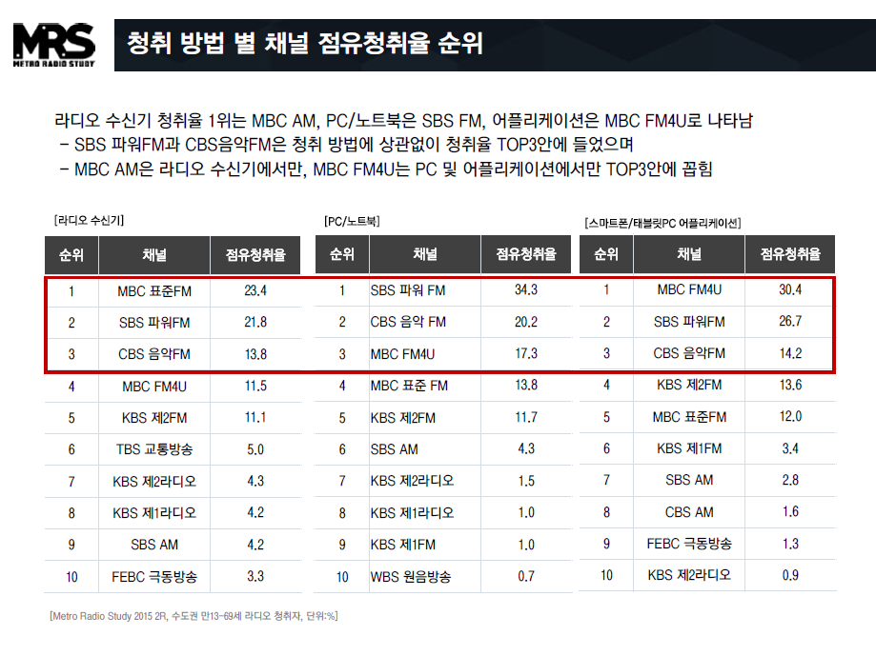

Slide 13
2020 라디오 편성표
* 붉은글씨-전국, 검은글씨-로컬 (2019년 8월 26일 기준)
 | KBS - 쿨FM (89.1MHz) | KBS - 해피FM (106.1MHz) | SBS - 파워FM (107.7MHz) | SBS - 러브FM (103.5MHz) | MBC - FM4U (91.9MHz) | MBC - 표준FM (95.9MHz) | TBS - FM (95.1MHz) | CBS - 음악FM (93.9MHz) | CBS - 표준FM (98.1MHz)
05:00~06:00 | 박소현의 상쾌한아침 | 출발! 해피FM 김성은입니다 | 조정식의 펀펀투데이 | 유영미의 마음은 언제나 청춘 | 세상을 여는 아침 김초롱입니다 | 건강한 아침 황선숙입니다 | 라디오를 켜라 정연주입니다 | 이지민의 내가 매일 기쁘게 | 날마다 주님과 함께
06:00~07:00 | 조승연의 굿모닝팝스 |  |  | 고현준의 뉴스 브리핑 |  | 아침&뉴스, 김성경입니다 |  | 정민아의 Amazing Grace | 굿모닝뉴스 이강민입니다
07:00~08:00 | 박은영의 FM대행진 | 김선근의 럭키세븐 | 김영철의 파워FM | 이숙영의 러브FM | 굿모닝FM 장성규입니다 | 김종배의 시선집중 | 김어준의 뉴스공장 | 김용신의 그대와 여는 아침 | 김덕기의 아침뉴스
08:00~09:00 |  |  |  |  |  | 이진우의 손에 잡히는 경제
 |  |  |  |  |  |  |  |  | 김현정의 뉴스쇼
09:00~10:00 | 이현우의 음악앨범 | 매일 그대와 조규찬입니다 | 아름다운 이 아침 김창완입니다 |  | 오늘 아침 정지영입니다 | 여성시대 양희은, 서경석입니다 (전주로컬) | 김규리의 퐁당퐁당 | 강석우의 아름다운 당신에게 | 그대 창가에 이한철입니다
10:00~11:00 |  |  |  | 이재익의 정치쇼 |  |  | 좋은사람들 송정애입니다
11:00~12:00 | 박명수의 라디오쇼 | 임백천의 골든 팝스 | 박선영의 씨네타운 |  | 김현철의 골든디스크 | 모두의 퀴즈생활, 서유리입니다 |  | 신지혜의 영화음악 | 이명희의 랄랄라
12:00~13:00 | 정은지의 가요광장 | 양파의 음악정원 | 최화정의 파워타임 | 김상혁, 딘딘의 오빠네 라디오 | 정오의 희망곡 김신영입니다 | 강석, 김혜영의 싱글벙글쇼 | 배칠수 박희진의 9595쇼 | 이수영의 12시에 만납시다 | 유지수의 해피송
13:00~14:00
14:00~15:00 | 문희준의 뮤직쇼 | 오늘 같은 오후엔 이세준입니다 | 두시탈출 컬투쇼 | 나르샤의 아브라카다브라 | 2시의 데이트 안영미, 뮤지입니다 | 박준형, 정경미의 2시 만세 | 최일구의 허리케인 라디오 | 한동준의 FM POPS | 오후의 향기 김윤주입니다
15:00~16:00
16:00~17:00 | 윤정수 남창희의 미스터 라디오 | 이각경의 해피타임 4시 | 붐붐파워 | 김창열의 올드스쿨 | 오후의 발견 이지혜입니다 | 정선희, 문천식의 지금은 라디오시대 | 이은미와 함께라면 | 박승화의 가요속으로 | 유영석의 팝콘
17:00~18:00
18:00~19:00 | 사랑하기 좋은 날 이금희입니다 | 김원준의 라디오스타 | 박소현의 러브게임 | 집으로 가는 길 소이현입니다 | 배철수의 음악캠프 | 이승원의 세계는 그리고 우리는 | 김지윤의 이브닝쇼 | 배미향의 저녁스케치 | 시사자키 정관용입니다
19:00~20:00
20:00~21:00 | 악동뮤지션 수현의 볼륨을 높여요 | 이상호의 드림팝 | 정소민의 영스트리트 | 신혜성의 음악 오디세이 | 박경의 꿈꾸는 라디오 | 뉴스데스크 | 아닌 밤중에 주진우입니다. | 김현주의 행복한 동행 | 오늘 하루 장주희입니다
21:00~22:00 |  |  |  |  |  | 윤택의 에헤라디오 | 김성환의 서울부르스
 |  |  |  |  | 푸른밤, 옥상달빛입니다
22:00~23:00 | 박원의 키스 더 라디오 | 유지원의 밤을 잊은 그대에게 | 배성재의 텐 | 최백호의 낭만시대 |  | 산들의 별이 빛나는 밤에 | 임진모의 마이웨이 | 허윤희의 꿈과 음악사이에 | 백원경의 가스펠아워
23:00~24:00 |  |  | 우원재의 Music High
24:00~01:00 | 설레는 밤, 이혜성입니다 | 누군가 어딘가에 (재) |  | 김태욱의 기분좋은 밤 |  | 김이나의 밤편지 | 달콤한 밤 황진하입니다 | 김형준의 레인보우 스트리트 | 한웅재의 CCM CAMP
 |  |  |  |  | 음악의 숲, 정승환입니다
01:00~02:00 |  | 임백천의 골든 팝스 (재) | 애프터클럽 |  |  | IDOL RADIO
02:00~03:00 | 송기철의 심야식당 | 대한민국 인기가요 (재) |  | 이현경의 뮤직토피아 | 신혜림의 JUST POP | 조PD의 비틀즈라디오 | 강지연의 러브레터 | 한밤의 음반가게 | 밤의 동산에서
03:00~04:00 | 윤정수 남창희의 미스터 라디오 (재) |  | 김주우의 팝스테이션 |  | 비포 선라이즈 김수지입니다 | 서인의 새벽다방 | 원서호의 노래하는 FM | 이봉규의 ALL that jazz
04:00~05:00 |  |  |  | 김정일의 생생가요 |  |  |  | 이지민의 내가 매일 기쁘게 | 새아침입니다

Slide 14
별첨 자료

Slide 15
감사합니다

